Slide 1

5 клас
Я та моя сім’я

Slide 2
Перейдіть за посиланням та перегляньте відео
https://www.youtube.com/watch?v=AjI__RO7n-A&t=23s

Slide 3
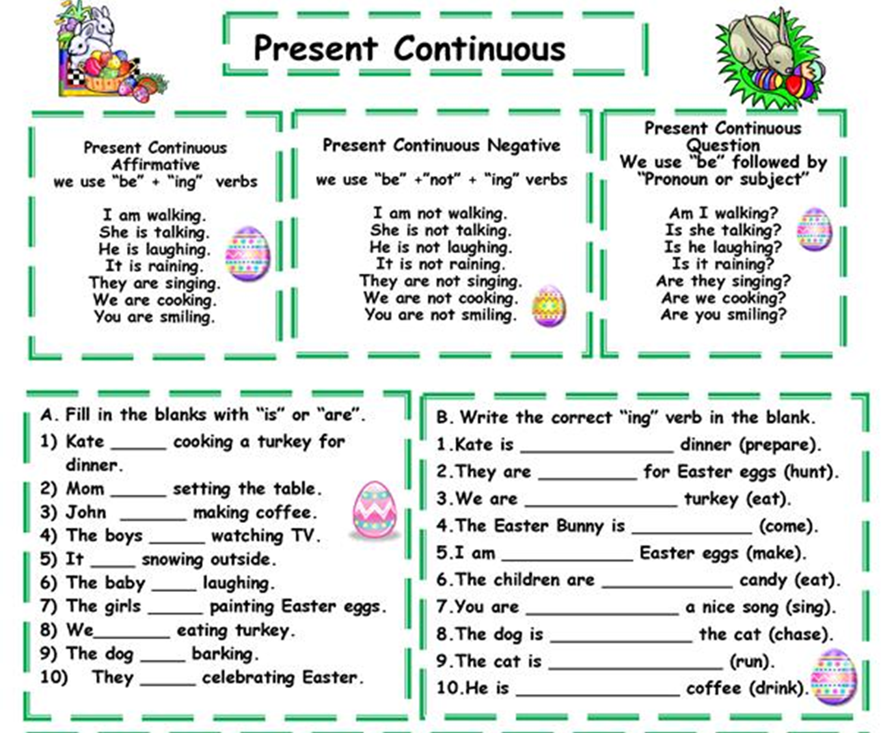
Виконайте завдання

